Slide 1
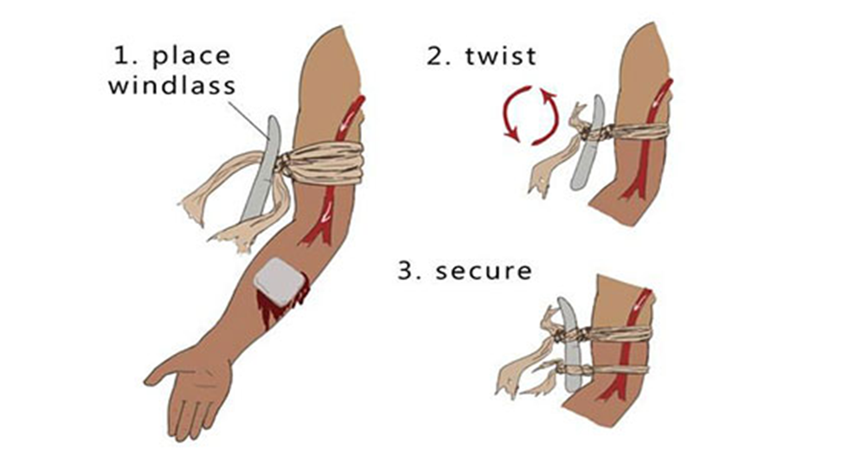
TRƯỜNG THPT PHÚ HÒA
f. Ga rô
Ga rô là biện pháp cầm máu tạm thời bằng sợi dây cao su xoắn chặt vào đoạn chi làm ngăn sự lưu thông máu từ phía trên xuống phía dưới của chi, máu sẽ không chảy ra miệng vết thương.
GV: Đặng Thanh Hải

Slide 2
TRƯỜNG THPT PHÚ HÒA
- Chỉ định ga rô: Ga rô được phép làm trong những trường hợp sau đây:
+ Vết thương ở chi chảy máu ồ ạt, phụt thành tia và trào mạnh qua miệng vết thương.
+ Vết thương bị cắt cụt tự nhiên.
+ Vết thương phần mềm hoặc gãy xương có kèm theo tổn thương động mạch đã cầm máu bằng các biện pháp tạm thời khác không có hiệu quả.
+ Bị rắn độc cắn, nhằm ngăn cản chất độc xâm nhập vào cơ thể.
GV: Đặng Thanh Hải

Slide 3
TRƯỜNG THPT PHÚ HÒA
Nguyên tắc ga rô:
+ Phải đặt ga rô ngay sát phía trên vết thương và để lộ ra ngoài để dễ nhận ra. Tuyệt đối không để che lấp ga rô.
+ Người bị đặt ga rô phải được nhanh chóng chuyển về các tuyến cứu chữa; trên đường vận chuyển cứ 1 giờ phải nới ga rô 1 lần, không để ga rô lâu quá 3-4 giờ.
+ Có phiếu ghi rõ: Họ tên, địa chỉ người bị ga rô, thời gian bắt đầu ga rô, thời gian nới ga rô lần 1, lần 2,...Họ tên, địa chỉ người ga rô,... để giúp tuyến trên theo dõi và xử trí.
+ Có kí hiệu bằng vải đỏ cài vào túi áo bên trái của nạn nhân.
GV: Đặng Thanh Hải

Slide 4
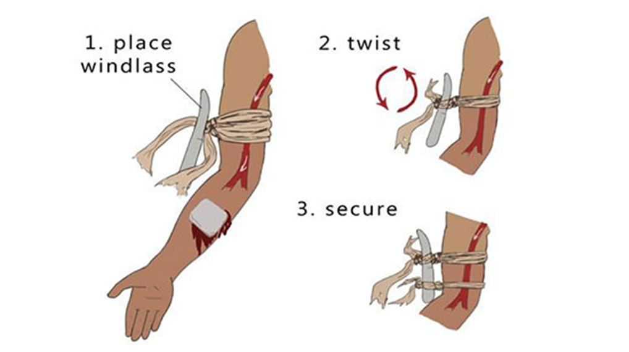
TRƯỜNG THPT PHÚ HÒA
- Thứ tự ga rô như sau:
+ Ấn động mạch phía trên vết thương.
+ Lót vại gạc chổ định ga rô.
+ Đặt dây ga rô rồi từ từ xoắn, vừa xoắn vừa bỏ tay ấn động mạch ra, theo dõi không thấy máu chảy ở vết thương là được.
+ Băng vết thương và làm các thủ tục.
GV: Đặng Thanh Hải

Slide 5
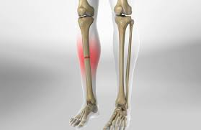
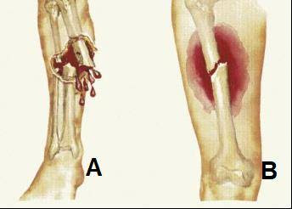
TRƯỜNG THPT PHÚ HÒA
II. CỐ ĐỊNH TẠM THỜI XƯƠNG GÃY
1. Tổn thương gãy xương
- Xương bị gãy rạn, gãy rời thành nhiều mảnh...
- Da, cơ bị giập nát nhiều, có thể tổn thương mạch máu, thần kinh.
- Dễ choáng do đau đớn, mất máu.
GV: Đặng Thanh Hải

Slide 6
TRƯỜNG THPT PHÚ HÒA
2. Mục đích
- Làm giảm đau đớn, cầm máu tại vết thương.
- Giữ cho các đầu xương tương đối yên tĩnh.
- Phòng ngừa các tai biến.
3. Nguyên tắc cố định tạm thời xương gãy
- Phải cố định được cả khớp trên và khớp dưới ổ gãy.
- Không đặt nẹp cứng sát vào chi thể.
- Không co kéo nắn chỉnh ổ gãy.
- Cố định nẹp vào chi tương đối chắc.
GV: Đặng Thanh Hải

Slide 7
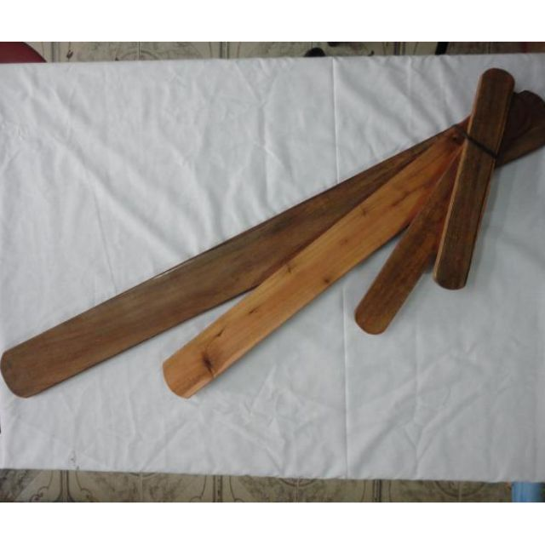
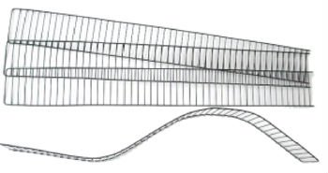
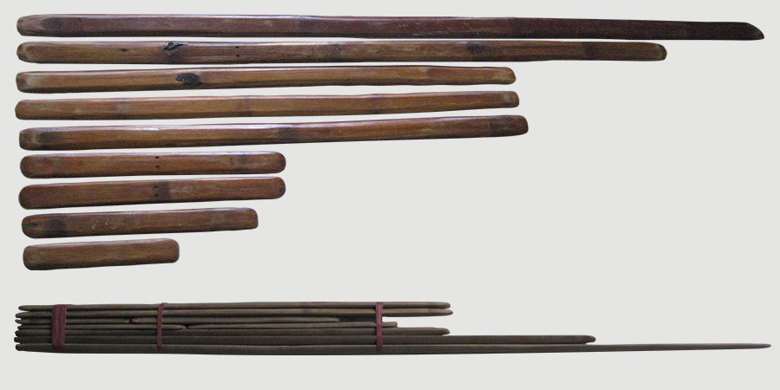
TRƯỜNG THPT PHÚ HÒA
4. Kỹ thuật cố định tạm thời xương gãy
a. Các loại nẹp thường dùng cố định tạm thời xương gãy
- Nẹp tre - Nẹp gỗ
- Nẹp crame
GV: Đặng Thanh Hải

Slide 8
TRƯỜNG THPT PHÚ HÒA
b. Kỹ thuật cố định tạm thời gãy xương
Đối với các vết thương gãy xương hở, trước hết phải cầm máu cho vết thương (nếu cần thiết), băng kín vết thương, sau đó mới đặt nẹp cố định xương gãy.
GV: Đặng Thanh Hải

